Slide 1
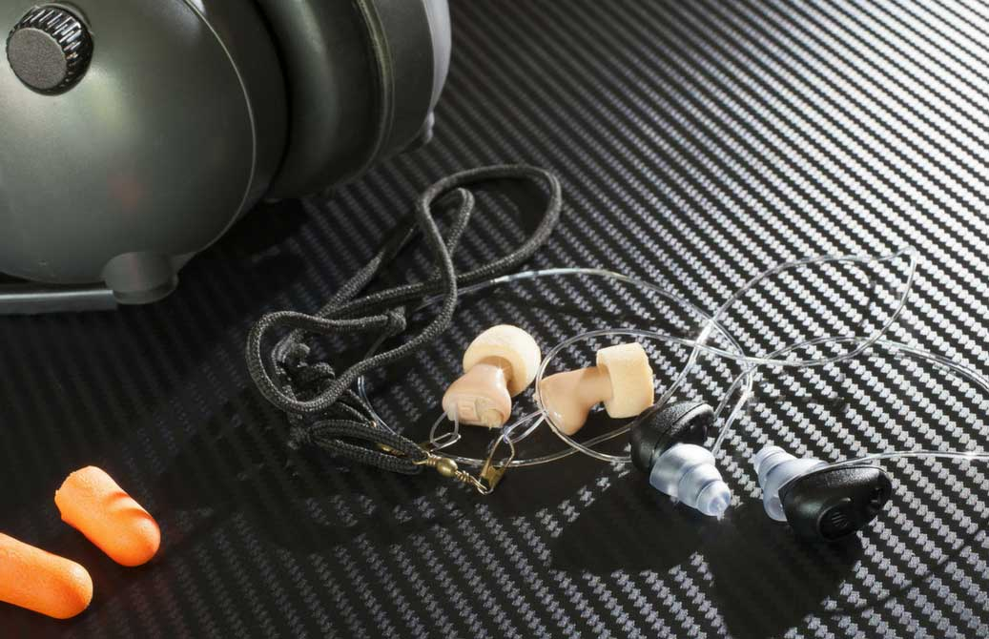
KİŞİSEL GÜRÜLTÜ MARUZİYETİNİN BELİRLENMESİ
İlker CİVİL
Çevre Mühendisi

Slide 2
Gürültü nedir?
Gürültü istenmeyen ses olarak tanımlanır. Gürültü bir çok kaynaktan üretilebilir, insan sesi, çalışan bir motor veya makine, hoparlör vb.
Sesin veya gürültünün iki önemli özelliği vardır. Bunlar sesin frekansı ve sesin şiddetidir.
Ses bir ortamdan geçen değişen basınç dalgasıdır. Ses havadan geçtiğinde atmosferik basınç periyodik olarak değişir. Saniyedeki basınç değişimlerinin sayısına ses frekansı denir ve saniyede devir olarak tanımlanan Hertz(Hz) cinsinden ölçülür. Frekans ne kadar yüksek olursa, o kadar yüksek perdeli bir ses algılanır.
İnsan kulağının sese verdiği tepki, sesin frekansına bağlıdır. İnsan kulağının 2500 ila 3000 Hz civarında tepe tepkisi vardır.

Slide 3
Gürültü nedir?
Sesin veya gürültünün bir diğer özelliği ses yüksekliğidir. Yüksek bir ses genellikle daha büyük bir basınç değişimine sahiptir. Basınç ve basınç değişimleri Pascal(Pa) cinsinden ifade edilir. Ses veya gürültüyü pascal cinsinden ifade oldukça zordur, çünkü 20’den 2000’e kadar rakamlarla başa çıkmak zorundayız. Daha basit bir yol logaritmik bir ölçek kullanmaktır. Dolayısıyla sesin yüksekliği genellikle desibel olarak ifade edilir.

Slide 4
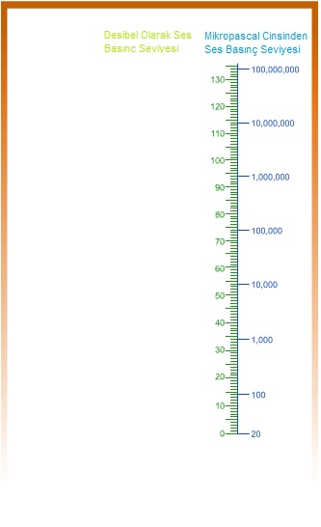
Desibel ile basınç arasındaki ilişki

Slide 5
Gürültü nedir?
Daha önce belirtildiği gibi insan kulağının sese verdiği tepki, sesin sıklığına bağlıdır ve bu ağırlık ölçekleri kavramına yol açmıştır. «A-ağırlıklandırma» ölçeğinde, düşük freknslar ve yüksek frekanslar için ses basınç seviyeleri, tek bir ses basınç seviye değeri vermek üzere bir araya getirilmeden önce belirli miktarda azaltılır. Bu değer dB(A) olarak belirlenmiştir. dB(A), insan kulağının frekans tepkisine daha doğru bir şekilde yansıttığı için bu ağırlıklandırma ölçütü kullanılır.

Slide 6
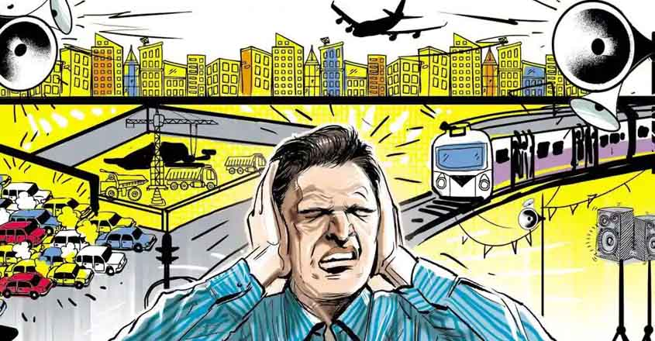
Gürültü Nasıl Problem Olur?
Gürültü problemi bir kaynaktan başlar bir yoldan iletilir ve daha sonra alıcıya ulaşır. Gürültü, alıcı için rahatsız edici olacak kadar yüksek olduğunda, bir problem olacak algılanacaktır. Sorunun ciddiyeti, gürültü kaynağının gücüne göre değişmektedir.

Slide 7
Gürültü Kontrol İlkeleri Nelerdir?
Gürültüyü Kaynağında Kontrol
İletim Yolunda Azaltma
Ölçüm Yaptırma
Kişisel Koruyucu Donanım Kullanma(KKD)

Slide 8
Kişisel Maruziyet Ölçümleri
Kişisel Maruziyet ölçümlerinde sıklıkla kullanılan 2 adet ölçüm metodu mevcuttur.
TS 2607 ISO 1999
TS EN ISO 9612
Görev Bazlı Ölçümler
İş Bazlı Ölçümler
Tam Gün Ölçümleri

Slide 9
Kişisel Maruziyet Ölçümleri
Seçilen metoda göre uygun ölçümler yapılarak değerlendirme Çalışanların Gürültü ile Risklerden Korunmasına Dair Yönetmeliğine göre değerlendirilerek raporlanır.
Ölçüm cihazı olarak genellikle gürültü dozimetreleri kullanılır. Bu dozimetreler genel olarak ölçüm yapılacak personelin kulak hizasına yerleştirilir.
Ölçüm süresi genel olarak maruziyeti içerecek tüm zaman dilimlerini kapsamalıdır.

Slide 10
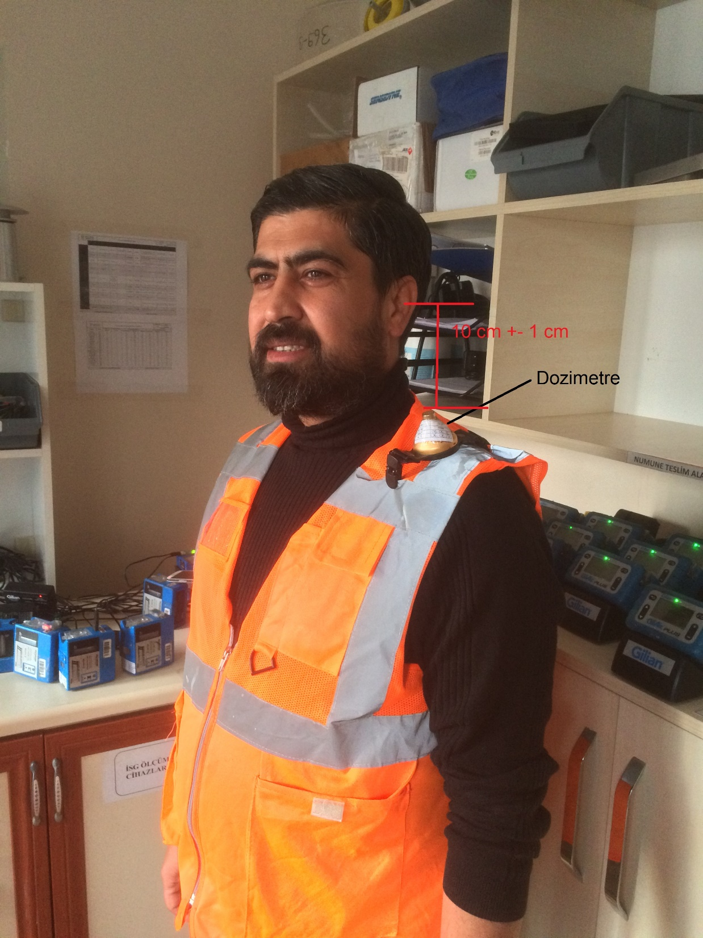

Slide 11
TS 2607 ISO 1999 Standardına Göre Ölçümlerin Gerçekleştirilmesi
A-ağırlıklı, maruz kalınan sesi ve/veya eş değer sürekli A-ağırlıklı ses basınç seviyesini tayin etmek için ses basıncının ölçülmesi için ölçümü yapılacak kişinin kulağının dış kulak kanalının girişinden 0,10m±0,01m mesafeye mikrofon yerleştirilir.
Gürültü, günden güne farklılık gösteriyorsa bu standart öncelikle gürültü bakımından en kötü günde gerçekleştirilmelidir.
Ölçüme başlamadan önce gürültünün kararlı mı yoksa kararsız olduğu hakkında bilgi sahibi olunmalıdır.
Ölçüm süresi tüm gürültü maruziyetlerini içerecek şekilde seçilmelidir.
Ölçüme başlamadan ölçümde kullanılacak cihazlar kalibratör ile doğrulanır.
Daha sonra ölçümler uygun sürede gerçekleşir.
Ölçüm sonunda cihaz tekrar kalibratör kullanılarak doğrulama işlemi yapılır.

Slide 12
TS 2607 ISO 1999 Standardına Göre Ölçülen Değerlerin Raporlanması
Burada;
LAeq,Ti : dB cinsinden Ti süre aralığında eş değer sürekli A-ağırlıklı ses basınç seviyesi ortalamasıdır.
T de;

Slide 13
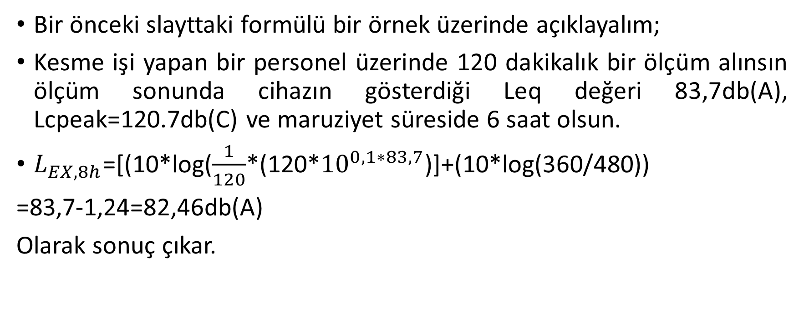
TS 2607 ISO 1999 Standardına Göre Ölçülen Değerlerin Raporlanması
Bir önceki slayttaki formülü bir örnek üzerinde açıklayalım;
Kesme işi yapan bir personel üzerinde 120 dakikalık bir ölçüm alınsın ölçüm sonunda cihazın gösterdiği Leq değeri 83,7db(A), Lcpeak=120.7db(C) ve maruziyet süreside 6 saat olsun.
$L_{EX,8h}$=[(10*log($\frac{1}{120}$*(120*${10}^{0,1∗83,7}$)]+(10*log(360/480))
=83,7-1,24=82,46db(A)
Olarak sonuç çıkar.

Slide 14
Sonuçların Yorumlanması(TS 2607 ISO 1999)
Çıkan sonucu Çalışanların Gürültü ile Risklerden Korunmalarına Dair Yönetmeliğinin ikinci bölümündeki Maruziyet Değerleri ve İşverenin Yükümlülükleri kısmındaki bilgilere göre değerlendireceğiz. Burada;
a) En düşük maruziyet eylem değerleri: (LEX, 8saat) = 80 dB(A) veya (Ptepe) = 112 Pa [135 dB(C) re. 20 µPa] (20 µPa referans alındığında 135 dB (C) olarak hesaplanan değer).
b) En yüksek maruziyet eylem değerleri: (LEX, 8saat) = 85 dB(A) veya (Ptepe) = 140 Pa [137 dB(C) re. 20 µPa].
c) Maruziyet sınır değerleri: (LEX, 8saat) = 87 dB(A) veya (Ptepe) = 200 Pa [140 dB(C) re. 20 µPa].

Slide 15
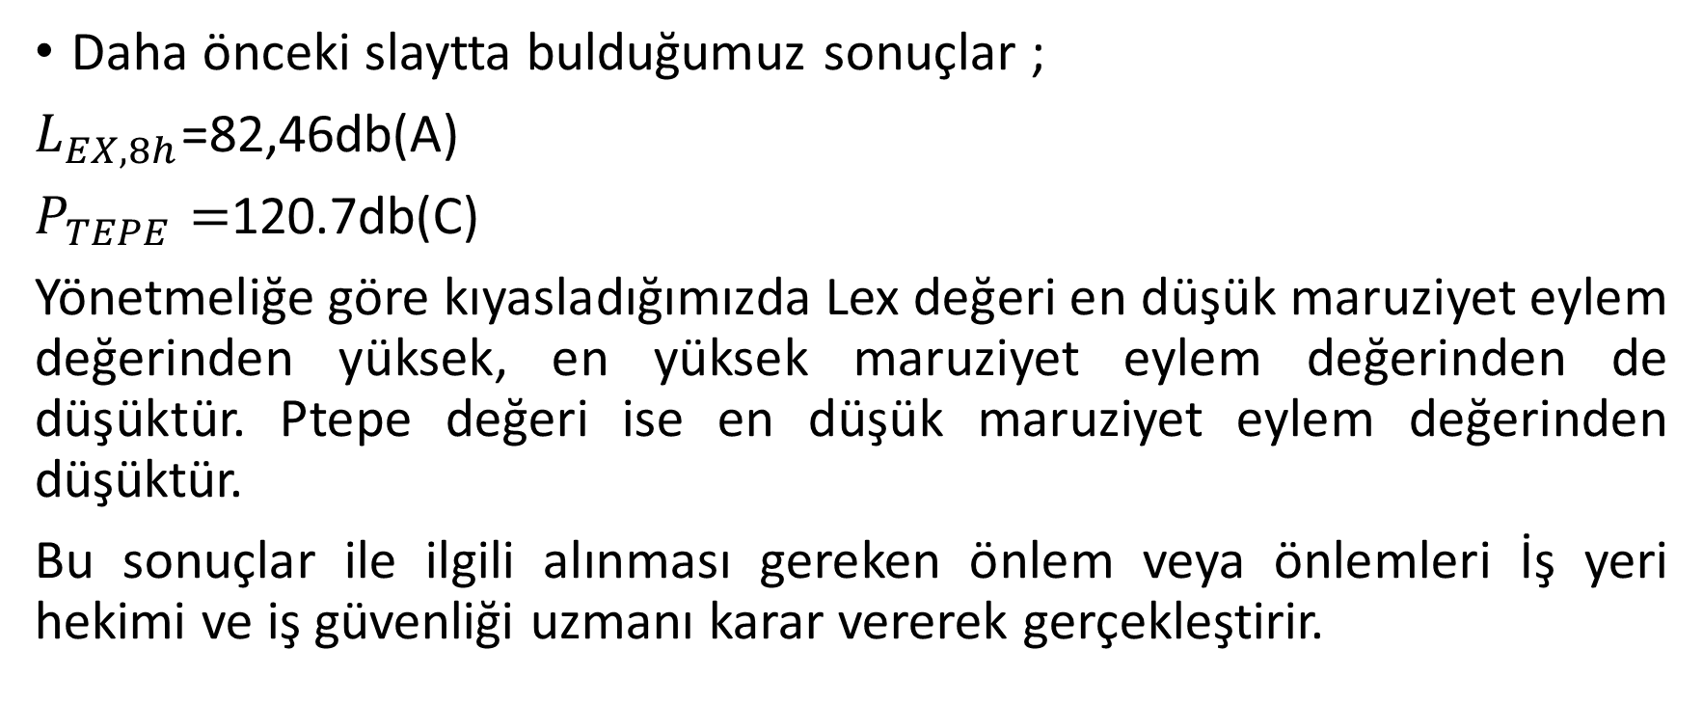
Sonuçların Yorumlanması(TS 2607 ISO 1999)
Daha önceki slaytta bulduğumuz sonuçlar ;
$L_{EX,8h}$=82,46db(A)
$P_{TEPE}=$120.7db(C)
Yönetmeliğe göre kıyasladığımızda Lex değeri en düşük maruziyet eylem değerinden yüksek, en yüksek maruziyet eylem değerinden de düşüktür. Ptepe değeri ise en düşük maruziyet eylem değerinden düşüktür.
Bu sonuçlar ile ilgili alınması gereken önlem veya önlemleri İş yeri hekimi ve iş güvenliği uzmanı karar vererek gerçekleştirir.

Slide 16
TS EN ISO 9612 Standardına Göre Ölçümlerin Gerçekleştirilmesi
Bu standart TS 2607 ISO 1999 standardına göre daha kapsamlı ve daha doğru sonuçlar alınabilen bir standarttır. Fakat bu standardın uygulanması TS 2607 ISO 1999 standardına göre daha zordur.
Bu standartta 3 ana ölçüm stratejisi mevcuttur;
1- Görev Bazlı Ölçümler: Bu ölçüm stratejisinde gün boyunca yapılan çalışma, görevlere bölünerek bu görevlerin ayrı ayrı gürültü seviyeleri ölçülür.
2- İş Bazlı Ölçümler: Bu ölçüm stratejisinde belirli işleri temsilen gelişigüzel birden fazla ölçüm gerçekleştirilir (en az 5 adet),
3- Tam gün ölçümleri: Bu ölçüm stratejisinde tüm çalışma süresi boyunca devamlı ölçüm gerçekleştirilir.

Slide 17
TS EN ISO 9612 Standardına Göre Ölçümlerin Gerçekleştirilmesi
Her türlü durumda bu üç farklı strateji kullanarak aynı sonucu elde etmek mümkündür. Fakat belirli durumlar için bazı stratejilerin uygulanması daha rahat olabilir ve çeşitli yönlerden avantaj sağlayabilir.
Hangi durumlarda hengi ölçüm stratejisinin daha doğru olduğu tabloda verilmiştir.

Slide 19
Görev Bazlı Ölçümler (TS EN ISO 9612)
Bu stratejide homojen gürültü maruziyetine maruz kalan işçi grubunun yaptığı farklı görevlerin her birinde ölçümler gerçekleştirilir. Bu ölçümlerde bütün gürültü dağılımının örneklendiğinden emin olunmalıdır.
5 dakikadan kısa süren görevler için ilgili görev kadar, 5 dakikadan daha uzun süren görevler için en az 5 dakika boyunca ölçüm yapılır.
Eğer görev periyodik bir gürültü içeriyorsa ölçüm süresi en az 3 periyot içermelidir.
Her görevi temsilen 3 adet numune alınır. Eğer yapılan 3 ölçümün herhangi iki tanesi arasında 3 dB veya daha fazla bir fark varsa, o görevi temsilen 3 adet daha ölçüm yapılır.

Slide 20
Görev Bazlı Ölçümler (TS EN ISO 9612)
Örnek: Metal atölyesinde çalışan bir işçi vardiya boyunca kesme,kaynak ve montaj işleri yapmaktadır. Bu görevler için sahada ölçülen değerler;
Görev 1: Kesme Görev Süresi 60 dk
1. Ölçüm :Leq=96,7db(A), 144.5db(C)
2.Ölçüm: Leq=95,4db(A), 142.1db(C)
3. Ölçüm: Leq=96,1db(A), 140.5db(C)
Görev 2: Kaynak Görev Süresi 120 dk
1. Ölçüm :Leq=90,5db(A), 137.4db(C)
2.Ölçüm: Leq=92,1db(A), 132.3db(C)
3. Ölçüm: Leq=91,5db(A), 135.2db(C)

Slide 21
Görev Bazlı Ölçümler (TS EN ISO 9612)
Görev 3: Montaj Görev Süresi 120 dk
1 .Ölçüm :Leq=85,5db(A), 135.1db(C)
2.Ölçüm: Leq=82,1db(A), 136.3db(C)
3. Ölçüm: Leq=80,7db(A), 134.2db(C)
Yukarda görüldüğü gibi ölçülen Leq değerleri arasında 3 db(A) dan fazla fark olduğundan 3 adet daha ölçüm alınması gerekmektedir.
4. Ölçüm :Leq=82,6db(A), 137.2db(C)
5.Ölçüm: Leq=85,7db(A), 131.5db(C)
6. Ölçüm: Leq=81,6db(A), 134.2db(C)

Slide 22
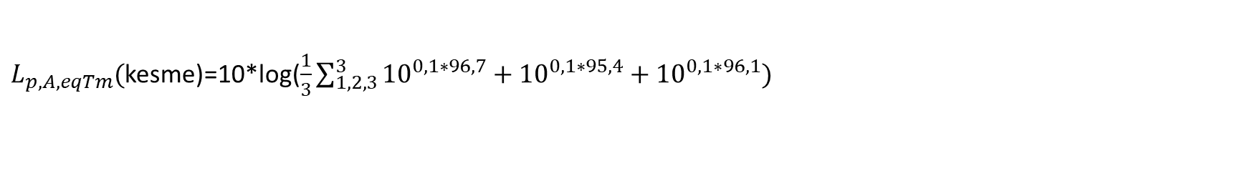
Tek Bir Görevin Leq Değerinin Hesaplanması
L^{p,A,eq,T,m} : Görevin belirli bir süre için eşdeğer ses basınç seviyesi
I: görev için alınmış toplam ölçüm sayısı
i: görev için alınmış ölçümün sıra numarası olmak üzere:
$L_{p,A,eqTm}($kesme)=10*log($\frac{1}{3}$ $\sum_{1,2,3}^{3}{{10}^{0,1∗96,7}+{10}^{0,1∗95,4}+{10}^{0,1∗96,1})}$
Buradan $L_{p,A,eqTm}($kesme)=96,09 db (A) çıkacaktır.
Aynı yöntem ile diğer Görevleri hesaplarsak;

Slide 23
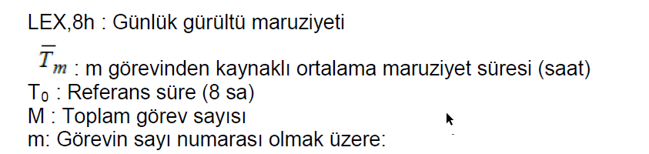
Görev Bazlı Ölçümler (TS EN ISO 9612)
Görev 1 =96,09db(A),
Görev 2 =91,42db(A),
Görev 3=83,47db(A), çıkacaktır. Yönetmelikle karşılaştırabilmek için Lex8 değerinin hesaplanması gerekmektedir;

Slide 24
Görev Bazlı Ölçümler (TS EN ISO 9612)
Bir önceki slayttaki formülle tüm görevlerin LEX8h değeri 89,6db(A) ve tüm görevlerde yapılan ölçümlerdeki en yüksek tepe değeri 144,5 dB (C) değeri alınarak yönetmeliğe göre değerlendirme yapılır.

Slide 25
İş Bazlı Ölçümler (TS EN ISO 9612)
Bu ölçüm stratejisinin prensibi homojen gürültü maruziyetine kalan çalışan grubundan rastgele en az 5 ölçüm gerçekleştirilmesidir.
Bu stratejiye göre ölçüm yapmak için;
Aynı gürültü maruziyetine maruz kalan çalışan grubundaki çalışan sayısı belirlenir.
Çalışan sayısına göre tablodan minimum toplam ölçüm süresi belirlenir.
- Her homojen grubu temsilen en az 5 adet ölçüm yapılır. Bu 5 ölçümün toplam süresi yukarıda belirlenen minimum toplam ölçüm süresi kadar veya daha fazla olmalıdır. Bu 5 ölçüm rastgele farklı kişilerden alınabilir fakat ölçüm süreleri mümkün olduğunca eşit seçilmeye çalışılır.
- Yapılan ölçüm sonuçlarından elde edilen c1u1 belirsizlik bileşeni değeri 3,5 dB’ i geçerse gruptaki ölçüm sayısı arttırılmalı veya grup yeniden belirlenmelidir. (Bu belirsizlik değerinin hesaplanması ayrıca bir slayt konusu☹)

Slide 27
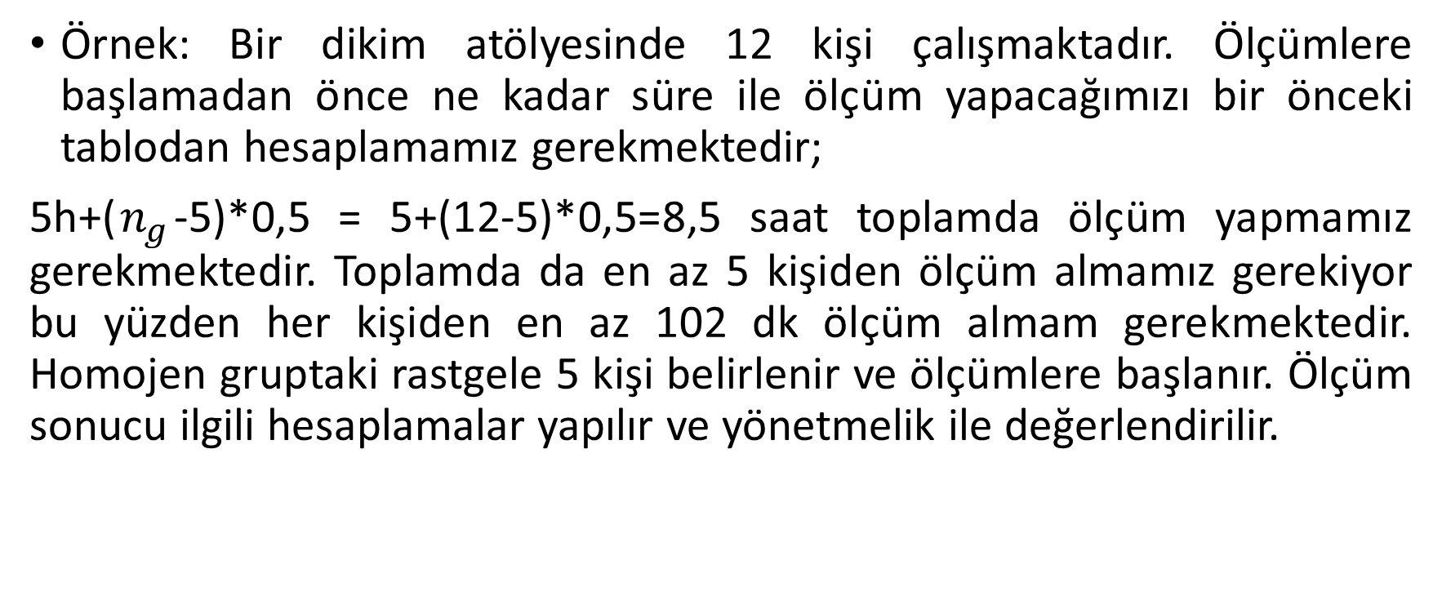
İş Bazlı Ölçümler (TS EN ISO 9612)
Örnek: Bir dikim atölyesinde 12 kişi çalışmaktadır. Ölçümlere başlamadan önce ne kadar süre ile ölçüm yapacağımızı bir önceki tablodan hesaplamamız gerekmektedir;
5h+($n_{g}$-5)*0,5 = 5+(12-5)*0,5=8,5 saat toplamda ölçüm yapmamız gerekmektedir. Toplamda da en az 5 kişiden ölçüm almamız gerekiyor bu yüzden her kişiden en az 102 dk ölçüm almam gerekmektedir. Homojen gruptaki rastgele 5 kişi belirlenir ve ölçümlere başlanır. Ölçüm sonucu ilgili hesaplamalar yapılır ve yönetmelik ile değerlendirilir.

Slide 28
Bir İşin Leq Değerinin Hesaplanması
Lp,A,eq,T,m : İşin belirli bir süre için eşdeğer ses basınç seviyesi
N: iş için alınmış toplam ölçüm sayısı
n: iş için alınmış ölçümün sıra numarası olmak üzere:
Te: Efektif günlük çalışma süresi (sa)
T⁰ : Referans süre (sa) olmak üzere

Slide 29
Tam Gün Ölçümleri (TS EN ISO 9612)
Bu ölçüm stratejisinde ölçüm bütün çalışma periyodu içerisindeki bütün gürültü ve sessiz süreleri kapsar. Her bir maruziyet ölçüm için 3 farklı ölçüm alınmalıdır. Ölçüm yapılan günün ilgili çalışma grubu ve çalışmaları doğru şekilde temsil edilebilir bir gün olması gereklidir. Bazı pratik sebeplerden dolayı ölçüm tüm çalışma periyodu boyunca yapılamayabilir. Bu gibi durumlarda ölçüm süresi mümkün olduğunca uzun tutulmaya çalışılır ve bütün önemli gürültü periyotları içermesi sağlanır. Yapılan 3 ölçümden herhangi iki tanesi arasında 3 dB’ den daha fazla fark olması durumunda 2 adet tam gün ölçümü daha alınmalıdır.

Slide 30
Tam Gün Ölçümleri (TS EN ISO 9612)
Eğer ölçümler 8 saatlik yapıldıysa herhangi bir işlem yapılmadan ölçüm cihazında okunan değerler ile değerlendirme yapılır. Eğer 8 saatlik ölçüm yapılamadıysa aşağıdaki formülle Lex 8 hesaplanır.

Slide 31
Ölçümde Kullanılacak Cihazlar (TS EN ISO 9612)
Ölçümler, entegre-ortalama alan ses seviyesi ölçerler kullanılarak veya kişisel ses maruziyeti ölçerler kullanılarak yapılabilir.Ses seviye ölçer, mikrofonu ve kabloları da dâhil, IEC 61672-1:2002 de belirtilen sınıf 1 veya sınıf 2 cihaz sisteminin gereklerini karşılamalıdır.
Kalibratör IEC 60942:2003’de belirtilen sınıf 1 in gereklerini sağlamalıdır.
Ölçüm öncesi ve sonrasında kalibratör ile yapılan doğrulama sonucunun 0,5 db geçmemesi gerekmektedir.

Slide 32
Ölçümde Kullanılacak Cihazlar (TS 2607 ISO 1999)
Eş değer sürekli A-ağırlıklı ses basınç seviyelerinin doğrudan ölçülmesi için bütünleştirici-ortalama ses seviye ölçerleri, IEC 60804, Tip 2 veya daha iyi birisiyle uyumlu olmalıdır.
Standart kalibratör ile ilgili bir ayrıntı vermemekte Tip 1 veya Tip 2 kalibratör kullanılabilir.

Slide 33
TEŞEKKÜRLER
İlker CİVİL/Çevre Mühendisi
Laboratuvar Sorumlusu

Slide 34
Kaynaklar;
TS EN ISO 9612:2009
TS 2607 ISO 199
Çalışanların Gürültü İle Risklerden Korunmasına Dair Yönetmelik

